Slide 1
Introductie
elasticstack

Slide 2
Wie ben ik?
Daniel Rosenkranz
Notes:
Sheet: TEMPLATE inhoudsopgave
Datum: 1-4-2016
Owner: User

Slide 3
Wat is Elasticsearch?
“highly scalable open-source full-text search and analytics engine”
Notes:
Sheet: TEMPLATE inhoudsopgave
Datum: 1-4-2016
Owner: User

Slide 4
Bedrijven
Notes:
Sheet: TEMPLATE inhoudsopgave
Datum: 1-4-2016
Owner: User

Slide 5
Kenmerken
(bijna) Realtime
Schaalbaar
Gedistribueerd
Notes:
Sheet: TEMPLATE inhoudsopgave
Datum: 1-4-2016
Owner: User

Slide 6
Omgeving
cluster
Node
Node
Node
Node
Slave
Master
Slave
Slave
Shard
Replica
Shard
Shard
Shard
Replica
Shard
Replica
Replica
Shard
Replica
Replica
Notes:
Sheet: TEMPLATE inhoudsopgave
Datum: 1-4-2016
Owner: User

Slide 7
Termen
Node
Shard
Replica
Index
Type
Document
Notes:
Sheet: TEMPLATE inhoudsopgave
Datum: 1-4-2016
Owner: User

Slide 8
Rest
GET
PUT
POST
DELETE
Notes:
Sheet: TEMPLATE inhoudsopgave
Datum: 1-4-2016
Owner: User

Slide 9
Security
Standaard geen security
X-Pack
Notes:
Sheet: TEMPLATE inhoudsopgave
Datum: 1-4-2016
Owner: User

Slide 10
Transacties
Geen transacties
Notes:
Sheet: TEMPLATE inhoudsopgave
Datum: 1-4-2016
Owner: User

Slide 11
Elastic stack
Kibana
Elasticsearch
Beats
Logstash
Notes:
Sheet: TEMPLATE inhoudsopgave
Datum: 1-4-2016
Owner: User

Slide 12
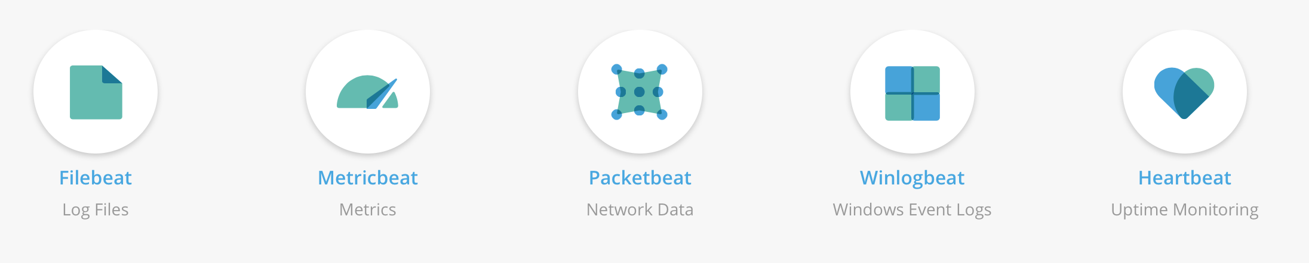
Beats
Notes:
Sheet: TEMPLATE inhoudsopgave
Datum: 1-4-2016
Owner: User

Slide 13
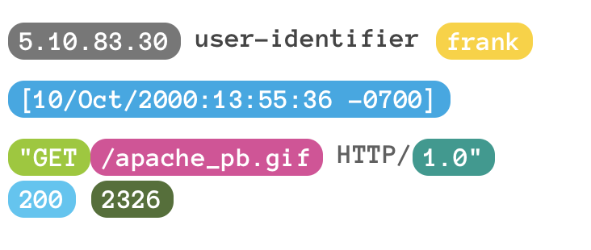
Logstash
Notes:
Sheet: TEMPLATE inhoudsopgave
Datum: 1-4-2016
Owner: User

Slide 14
Kibana
Notes:
Sheet: TEMPLATE inhoudsopgave
Datum: 1-4-2016
Owner: User

Slide 15
Hands-on time
https://github.com/Ordina-JTech/ElasticSearchWorkshop.git
Notes:
Sheet: TEMPLATE inhoudsopgave
Datum: 1-4-2016
Owner: User

